Slide 1
Натюрморт в творчестве художника
Ильи Машкова

Slide 2
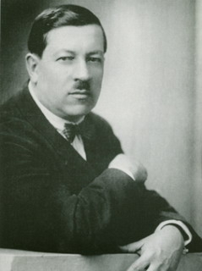
Илья Иванович Машков
(1881 – 1944)
Илья Машков , король натюрморта, родился в станице Михайловской-на-Дону Хоперского округа области войска Донского (ныне Урюпинский район Волгоградской области. В 1890 году поступил на художественное отделение Московского училища живописи, ваяния и зодчества. Учился у В.А. Серова, К.А. Коровина, А.М. Васнецова.

Slide 3
НАТЮРМОРТ
(фр. nature morte — «мёртвая природа») — изображение неодушевлённых предметов в изобразительном искусстве.

Slide 4
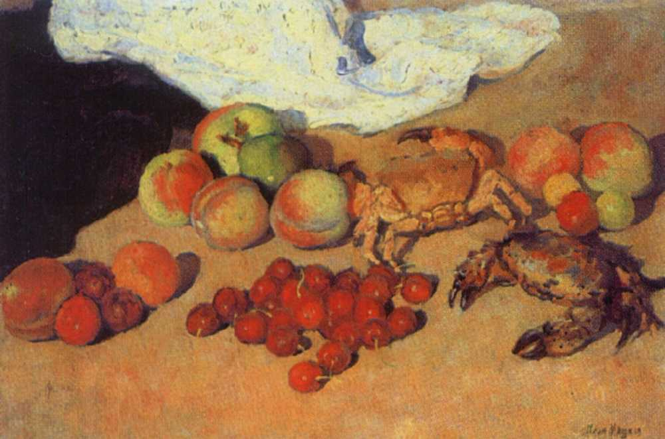
Машков Илья Иванович. Натюрморт с крабами. 1925г.

Slide 5
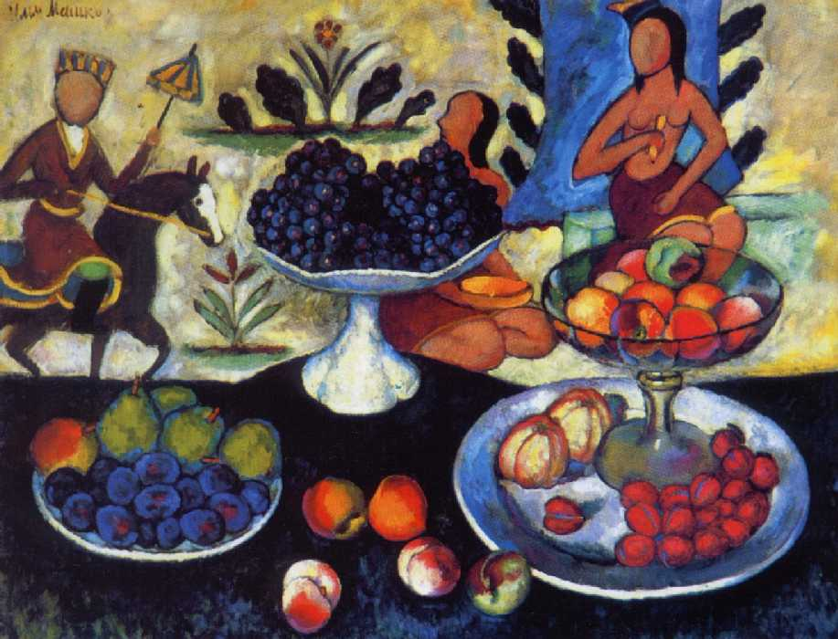
Машков Илья Иванович. Натюрморт. 1918г

Slide 6
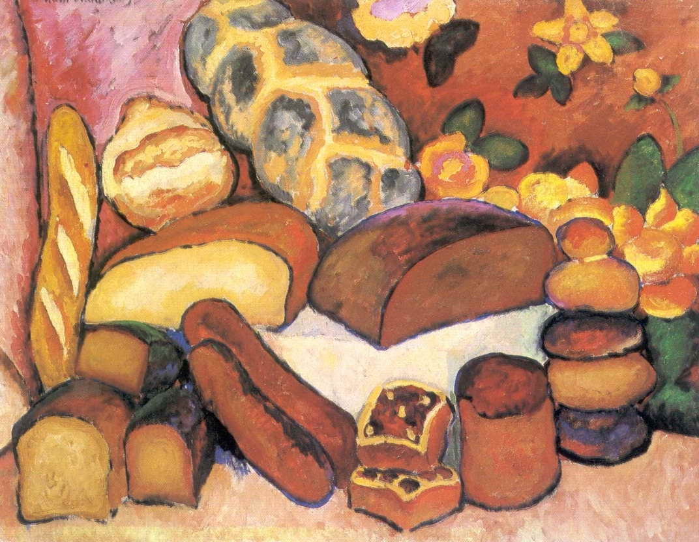
Машков Илья Иванович. Хлебы. Натюрморт. 1912г.

Slide 7
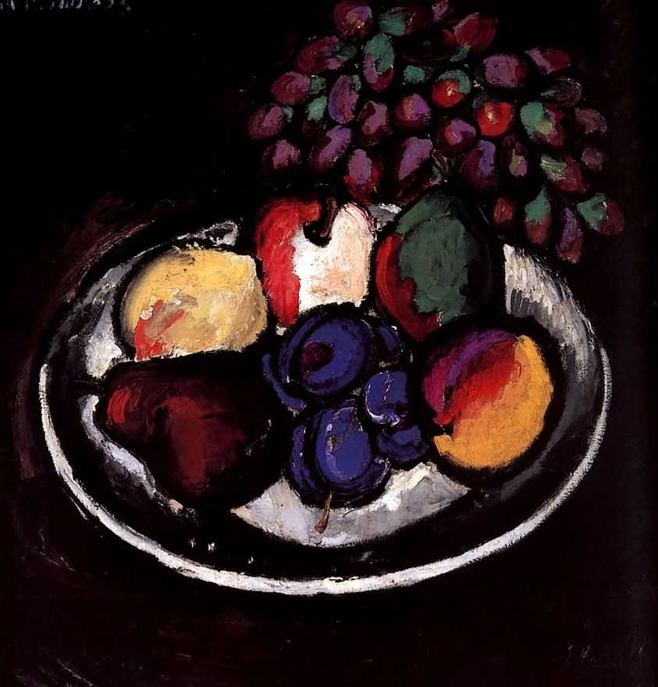
Машков Илья Иванович. Натюрморт с виноградом. 1910

Slide 8
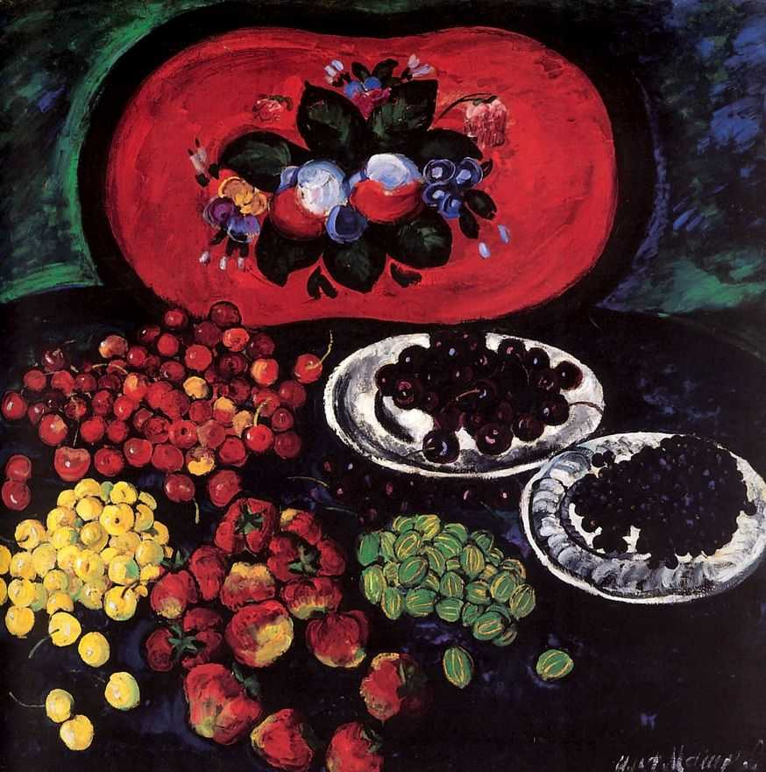
Машков Илья Иванович. Ягоды на фоне красного подноса.
1910

Slide 9
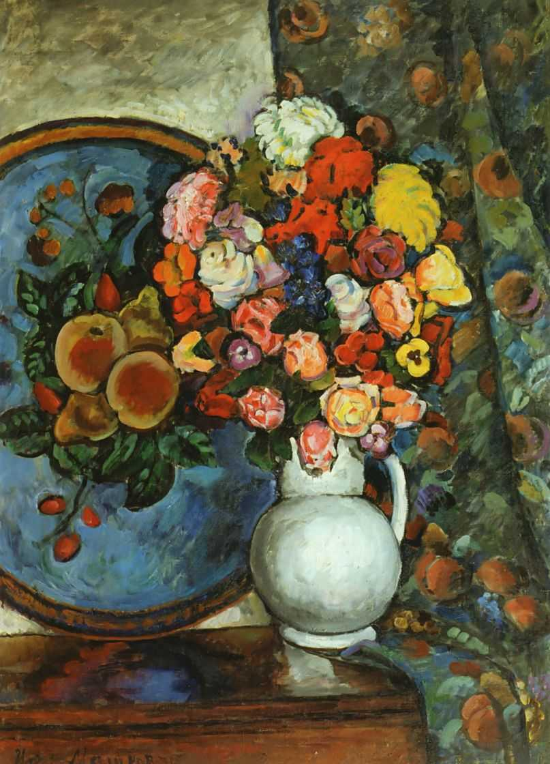
Машков Илья Иванович. Натюрморт.
Цветы в вазе
(с подносом). 1912

Slide 10
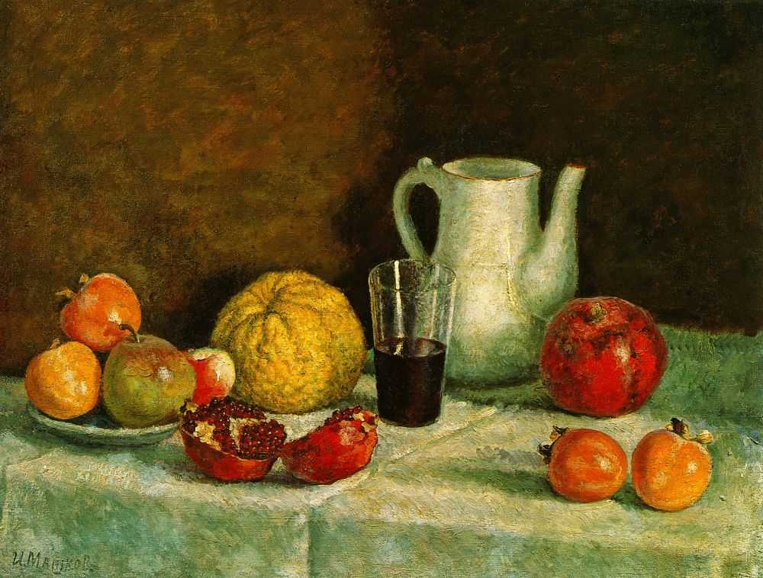
Машков Илья Иванович. Натюрморт. 1930-е

Slide 11
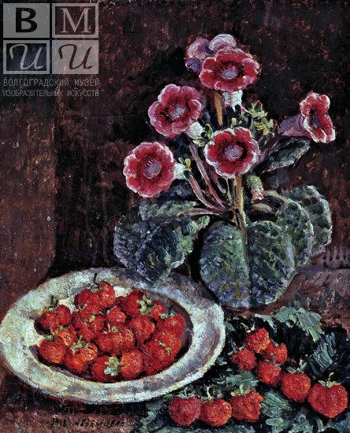
И.И. Машков Цветок в горшке и клубника.
1938

Slide 12
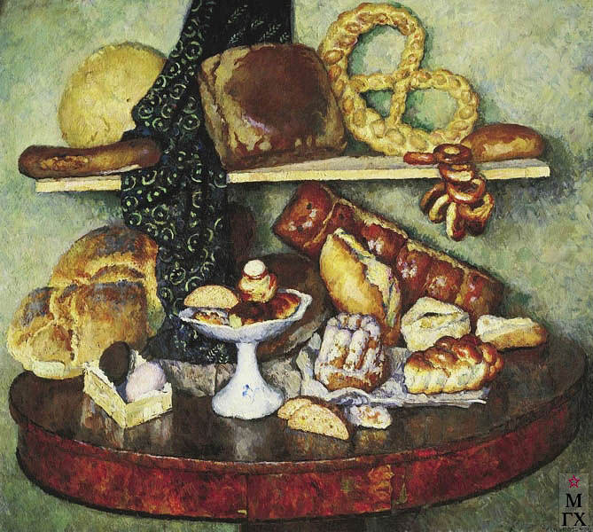
Снедь московская. Хлебы.
1924. Государственная Третьяковская галерея.

Slide 13
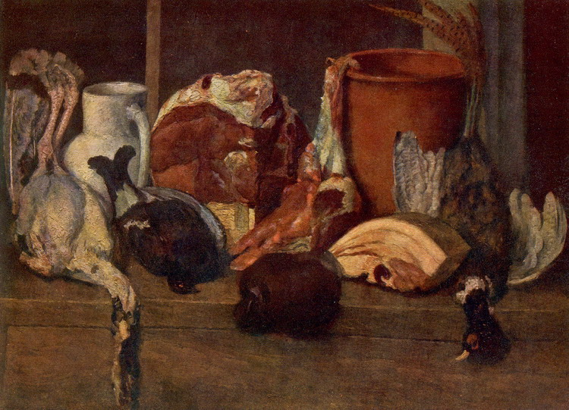
Снедь московская: мясо, дичь (1924)
Третьяковская галерея.

Slide 14
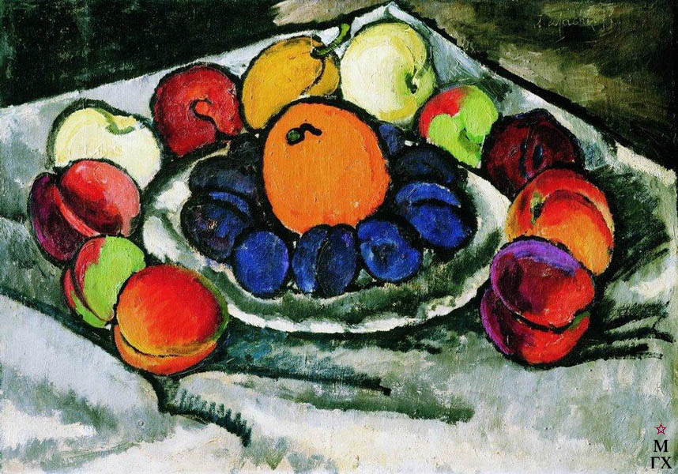
Натюрморт. Фрукты на блюде. 1910. ГТГ

Slide 15
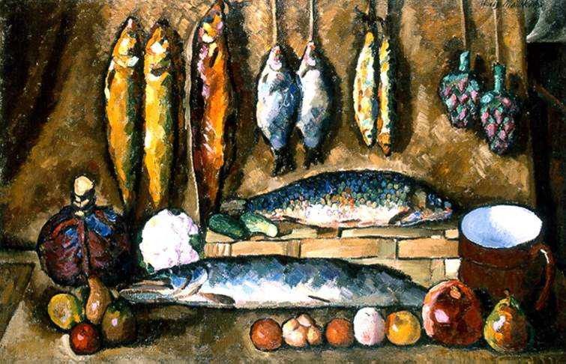
Натюрморт. Рыбы. 1910

Slide 16
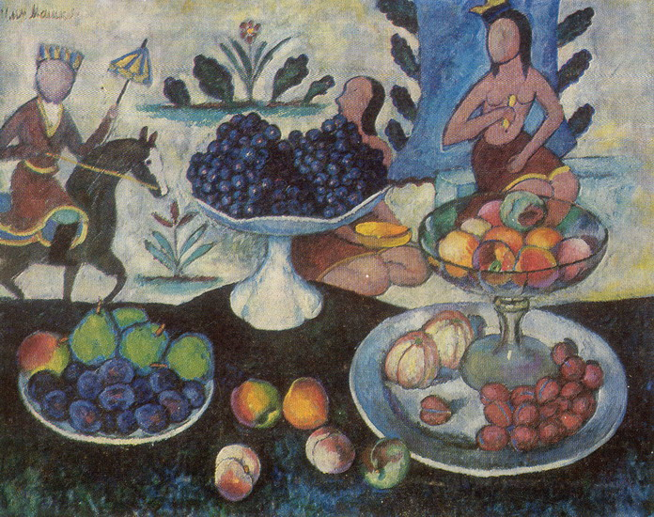
Натюрморт (Модернизм)

Slide 17
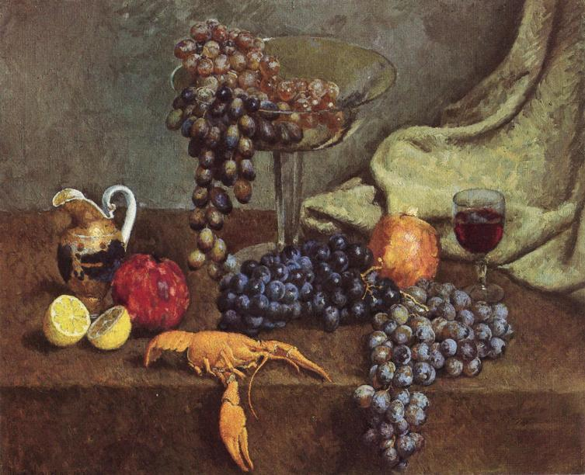
Натюрморт. Виноград, лимон и рак. 1924. ГТГ

Slide 18
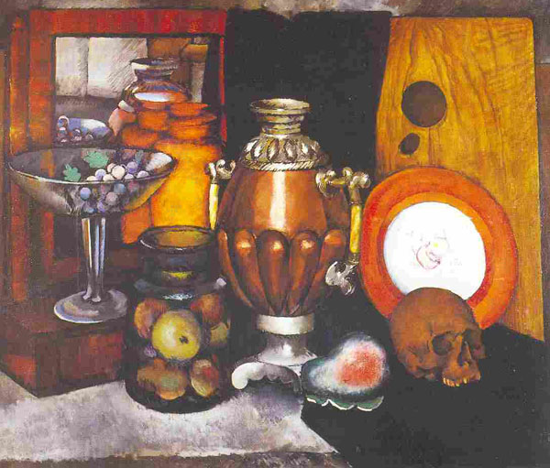
Натюрморт с самоваром

Slide 19
Натюрморт. 1930-е

Slide 20
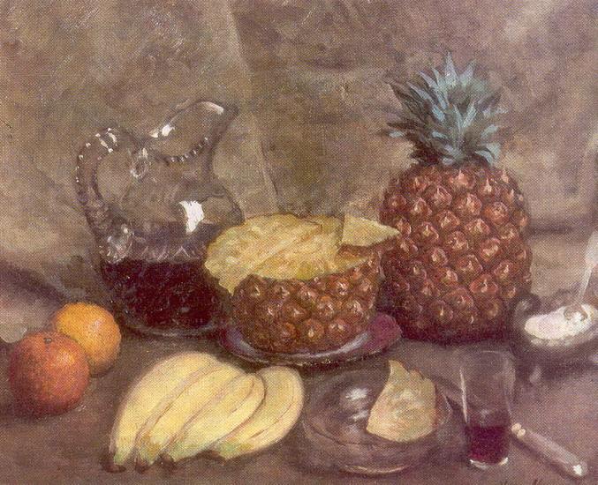
Ананасы и бананы (Модернизм) 1938

Slide 21
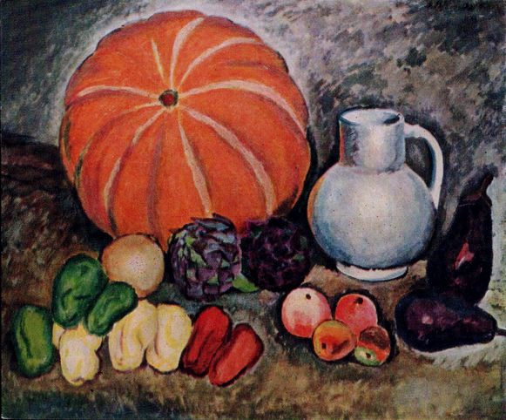
«Тыква». 1914 г. Государственная Третьяковская галерея

Slide 22
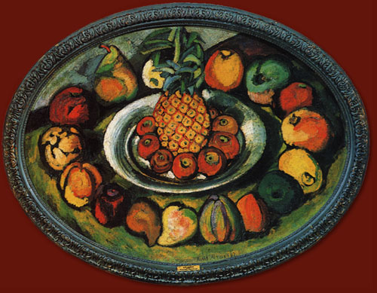
Натюрморт с ананасом. 1908. ГРМ

Slide 23
СПАСИБО ЗА ВНИМАНИЕ!

